Slide 1
ЖЕЛАНИЕ
ТОЧНОСТЬ
АККУРАТНОСТЬ
И ВЫ – ПОБЕДИТЕЛЬ!

Slide 2
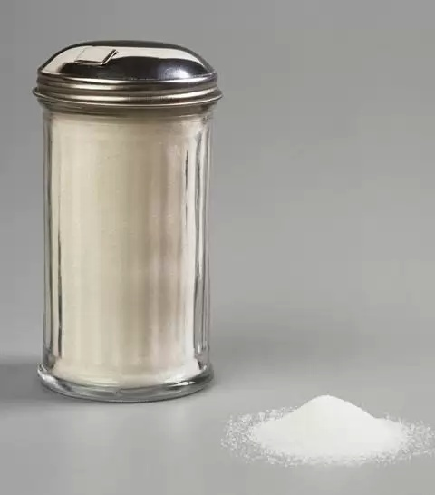
соль
солонка

Slide 3
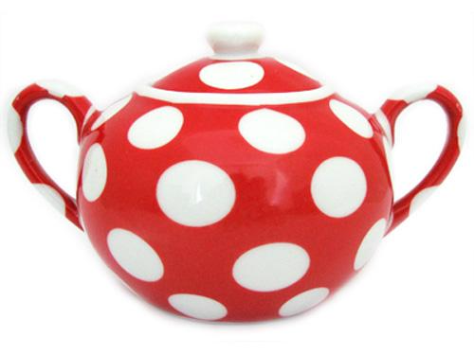
сахар
сахарница

Slide 4
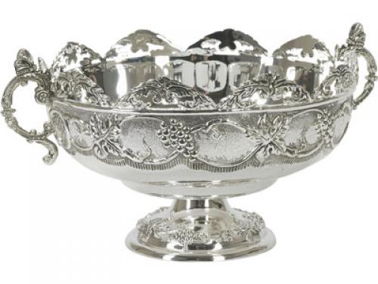
конфеты
конфетница

Slide 5
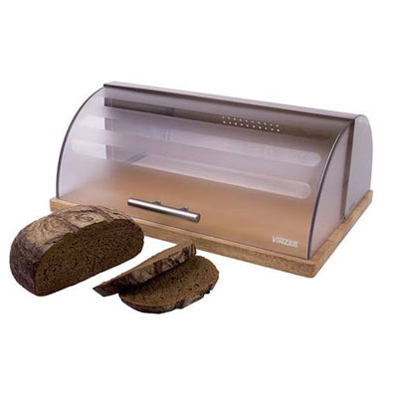
хлеб
хлебница

Slide 6
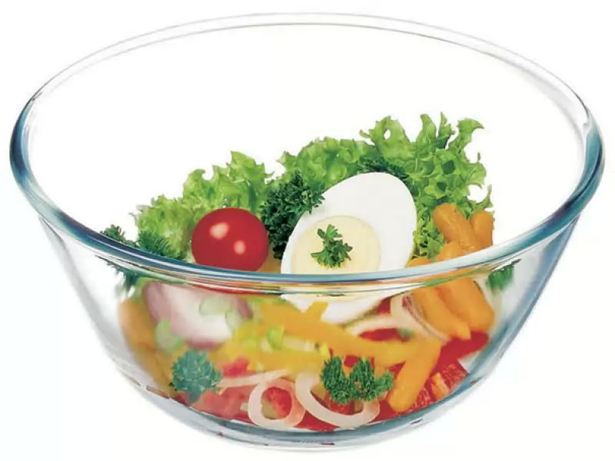
салат
салатник

Slide 7
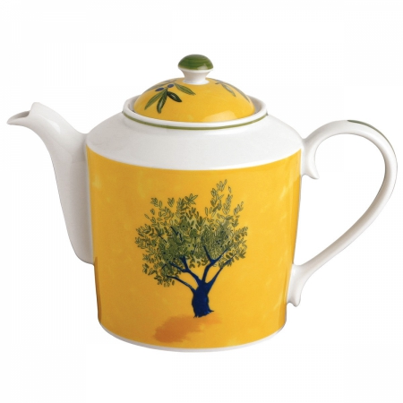
чай
чайник

Slide 8
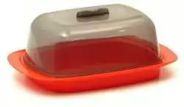
масло
маслёнка

Slide 9
солонка

Slide 10
солонка

Slide 11
Главные правила юных оригамистов:
Внимательно слушай и следи за действиями учителя при объяснении материала.
Работай молча.
Хочешь спросить — подними руку.
Всегда держи фигурки так, как она нарисована или так, как её держит учитель.
Складывай на столе или на парте.
Сделал сам — помоги соседу.
После работы убери за собой весь мусор.

Slide 12
Правила безопасной работы ножницами.
1. Работать ножницами только на своём рабочем месте.
2. При работе не держи ножницы концами вверх.
3. Передавать ножницы кольцами вперёд.
4. Не играй с ножницами, не подноси ножницы к лицу.
Использовать ножницы по назначению.
6. Закончив работу, убери ножницы.

Slide 13
Базовая форма: «Конверт» («блинчик»).

Slide 14
квадрат

Slide 15
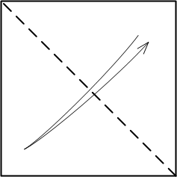
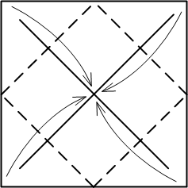
Базовая форма: «Конверт»

Slide 16
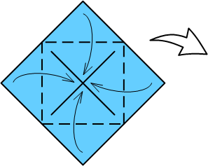

Slide 17
Переверните заготовку. Все четыре уголка приходят в гости к точке ( в центр).

Slide 18
Переверните заготовку.

Slide 20
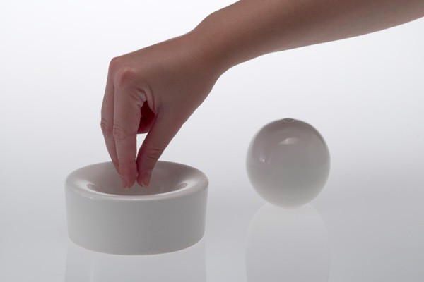
Щепотка-
это та малость, что можно забрать (защипнуть) щепотью, двумя или тремя первыми пальцами.

Slide 21
ЗНАЮ…
Я ЗАПОМНИЛ(А)…
СМОГУ…

